Slide 1
Chương1: Chuyên đề Truyền thông và
Mạng không dây

Slide 2
Nội dung
Định nghĩa mạng không dây
Lịch sử phát triển mạng không dây
Phân loại các loại mạng không dây
Sự tiến triển của công nghệ không dây

Slide 3
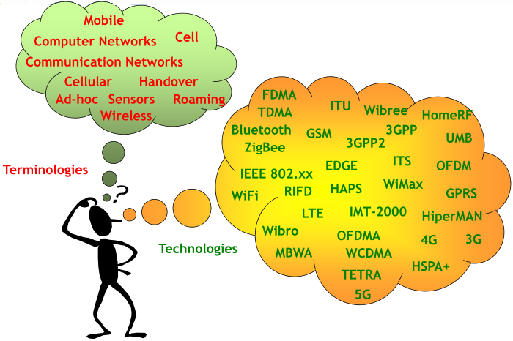
Những thuật ngữ mạng không dây

Slide 4
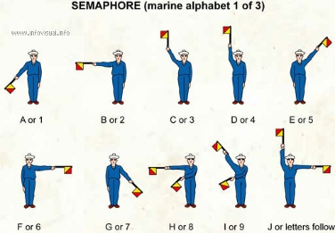
Viễn thông
Tele (Far) + Truyền thông
Thờ kỳ đầu của viễn thông
Tín hiệu khói và trống
Điện báo trực quan (1792)
Điện báo và điện thoại
Telegraph (1839)
Telephone (1876)
Truyền thanh và truyền hình
Điện thoại
Giọng nói và dữ liệu

Slide 5
Định nghĩa về mạng
Một Network là cấu trúc kết nối dây với bộ sợi , dây mắc nối cùng nhau .
Computer Network là nhóm 2 hay nhiều máy tính kết nối với nhau
Sử dụng phần cứng và phần mềm, các thiết bị máy tính kết nối với nhau có thể giao tiếp với nhau thông qua quy định của truyền thông dữ liệu. Trong một mạng, máy tính có thể trao đổi và chia sẻ thông tin và nguồn lực. Một mạng máy tính có thể hoạt động trên các kết nối có dây hoặc kết nối không dây.

Slide 6
Định nghĩa về mạng
Định nghĩa khoa học: Một hệ thống máy tính và thiết bị ngoại vi như máy in, được liên kết với nhau. Một mạng lưới có thể bao gồm ít nhất là hai máy tính kết nối với nhau bằng cáp hoặc hàng triệu máy tính đang lan truyền trên một khu vực địa lý rộng lớn và được kết nối bằng đường dây điện thoại, cáp quang, hoặc sóng vô tuyến. Internet là một ví dụ về mạng lưới rất lớn

Slide 7
Khái niệm truyền thông
Truyền thông nói chung là sự chia sẻ ý tưởng và thông tin.
Nó cũng có thể được định nghĩa là: Hành vi truyền chuyển hoặc trao đổi thông tin, tín hiệu, hoặc tin nhắn như bằng nói chuyện, cử chỉ, hoặc bằng văn bản những thông tin, tín hiệu, hoặc tin nhắn

Slide 8
Khái niệm truyền thông
Truyền thông nói chung là sự chia sẻ ý tưởng và thông tin. Nó cũng có thể được định nghĩa là: Một phương tiện giao tiếp, đặc biệt, một hệ thống cho việc gửi và nhận tin nhắn, như qua điện thoại, điện báo, radio, vv Một phương thức hay cách để có được từ tin một nơi khác Nghệ thuật diễn đạt ý tưởng, đặc biệt là trong bài phát biểu và viết Khoa học về truyền thông tin, đặc biệt dùng biểu tượng

Slide 9

Khái niệm truyền thông
Giao tiếp là một quá trình chuyển thông tin từ một thực thể đến thực thể khác.
Câu hỏi tiếp theo của bạn có thể là: một thực thể là gì? Bây giờ, chúng ta hãy gọi các thực thể truyền thông tin Người gửi và tổ chức tiếp nhận nhận thông tin.Người nhận

Slide 10
Hệ thống truyền thông
Quá trình mô tả chuyển giao thông tin, dữ liệu, hướng dẫn giữa một hoặc nhiều hệ thống thông qua một số phương tiện truyền thông.
Ví dụ:
Người, máy tính, điện thoại di động, vv
Hệ thống thông tin máy tính
Tín hiệu đi qua các kênh truyền thông có thể sử dụng kỹ thuật số, hoặc tương tự

Slide 11
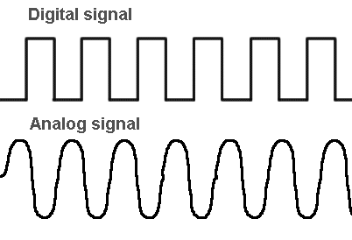
Hệ thống truyền thông
Tín hiệu tương tự: sóng điện liên tục Tín hiệu kỹ thuật số: xung điện cá nhân (bit)

Slide 12
Các thành phần Hệ thống thông tin
Thành phần cơ bản của một hệ thống thông tin liên lạc
Công nghệ truyền thông
Thiết bị thông tin liên lạc
Các kênh truyền thông
Phần mềm truyền thông

Slide 13
Truyền thông và Mạng
Truyền thông
Truyền tín hiệu
Mã hóa, giao tiếp, toàn vẹn tín hiệu, ghép vv
Mạng
Cấu trúc liên kết và kiến trúc được sử dụng để kết nối các thiết bị
Mạng lưới truyền thông

Slide 14
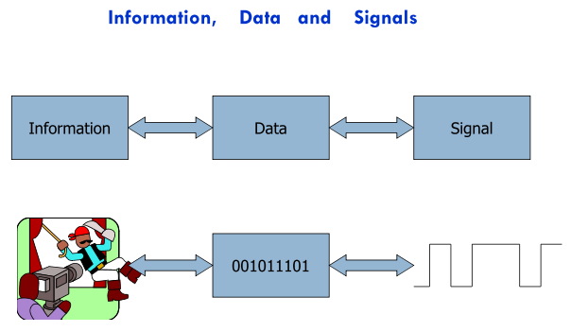
Truyền thông và Mạng

Slide 15
Signal = Function of Time
Tín hiệu là một hàm của thời gian. Trục ngang đại diện cho thời gian và trục thẳng đứng đại diện cho các cấp điện áp. Tín hiệu đại diện cho dữ liệu hoặc dữ liệu được mã hóa bằng một tín hiệu Tín hiệu là những gì đi trên một phương tiện truyền thông
Một sự hiểu biết của tín hiệu là cần thiết để phù hợp tín hiệu có thể được lựa chọn để đại diện cho dữ liệu

Slide 16
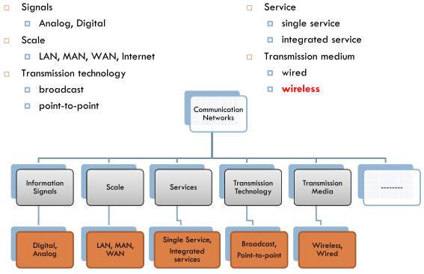
Phân loại truyền thông & Mạng

Slide 17
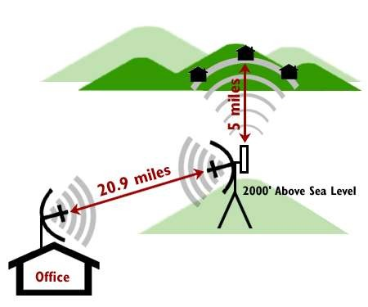
Định nghĩa
Định nghĩa của mạng không dây: Không ràng buộc, không đính kèm dây vật lý
Mạng sử dụng sóng điện từ (sóng radio và / hoặc ngắn) để duy trì các kênh truyền thông giữa các máy tính
Truyền thông không dây là việc chuyển giao thông tin qua một khoảng cách mà không cần dùng dây dẫn điện và dây dẫn

Slide 18
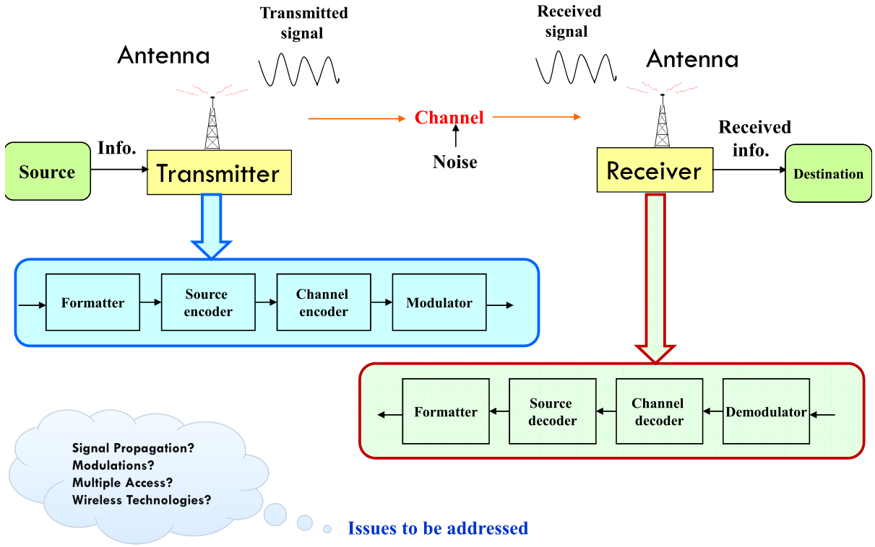
Digital Wireless Communication Model

Slide 19
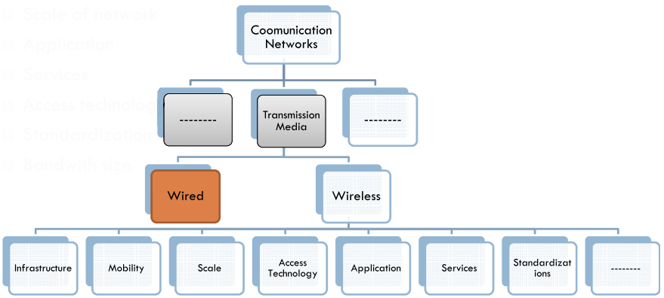
Phân loại mạng không dây
Mạng không dây có các dạng cơ bản sau
Infrastructure
Mobility
Scale of network
Application
Services
Access technology
Standardization
Bandwith size

Slide 20
Phân loại mạng không dây
Mạng có kiến trúc
bao gồm cố định và không dây các nút mạng và các cổng
mỗi nút chính đã được xác định trước vai trò riêng biệt trong mạng
các mạng di động được cấu trúc mạng Chuyển mạch PSTN xương sống, MSC, các trạm cơ sở và thiết bị di động
Các điểm truy cập dựa trên WLAN cũng rơi vào khu vực này
Cơ sở hạ tầng mạng ít hơn (mạng ad hoc)
không có sự sắp xếp trước
một thiết lập tùy ý của các nút độc lập có khả năng phối hợp để tạo thành một mạng lưới tự động

Slide 21
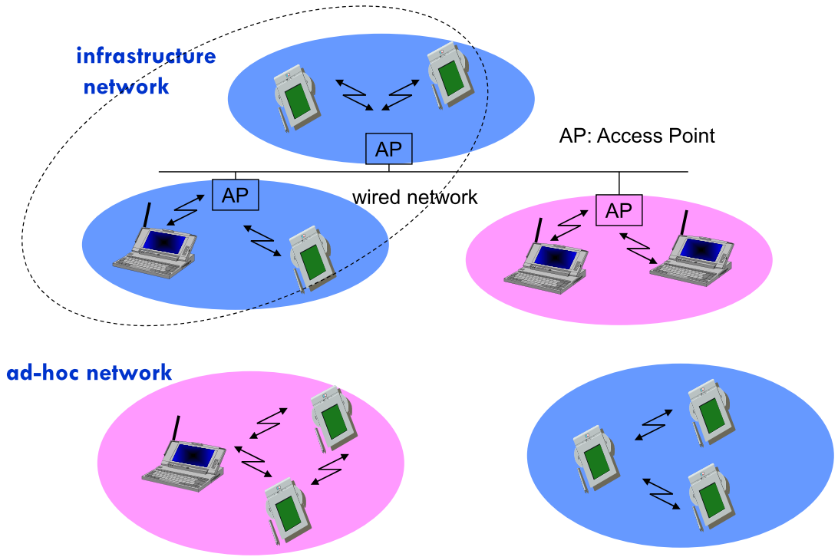
Phân loại mạng không dây

Slide 22
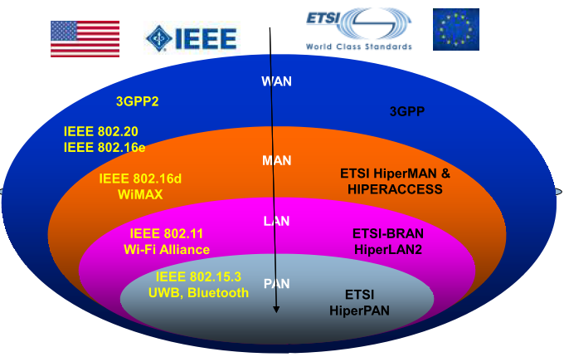
Phân loại mạng không dây
Based on Standardizations
3GPP: WCDMA, HSDPA, LTE
3GPP2: CDMA2000, EV-DO, UMB
IEEE: IEEE 802.11, IEEE 802.16

Slide 23
Phân loại mạng không dây
Trên nền di động
Những thiết bị cố định, di chuyển, di động
Ban đầu Internet và Điện thoại Networks được thiết kế giả định các thiết bị đầu cuối được sử dụng cố định (tĩnh)
Không làm thay đổi vị trí trong một cuộc gọi / kết nối
Một thiết bị đầu cuối người dùng truy cập mạng luôn luôn từ một vị trí cố định
Tính di động có nghĩa là thay đổi điểm để kết nối các mạng khi ngắt tuyến
Di động có nghĩa là thay đổi điểm để kết nối vào mạng trực tuyến

Slide 24
Phân loại mạng không dây
Based on Mobility
Fixed (Static) wireless networks
Connected user is fixed or portable, used in case of
Harsh Terrain
Cost-effectiveness
E.g.: Enabling internet access to a remote village
Mobile wireless networks
A part of wireless nodes are mobile
E.g.: Cellular networks, Mobile Ad-hoc networks (MANETs)

Slide 25
Phân loại mạng không dây
Based on scope of the network
Body Area Networks
E.g.: Sensors inserted inside the body coordinate
Personal Area Networks
E.g.: Home Networking, Bluetooth and ZigBee networks
Local Area Networks
E.g.: Wireless LANs, WiFi
Metropolitan Area Networks
E.g.: Community wireless networks
Wide Area Networks
E.g.: Cellular and Satellite networks

Slide 26
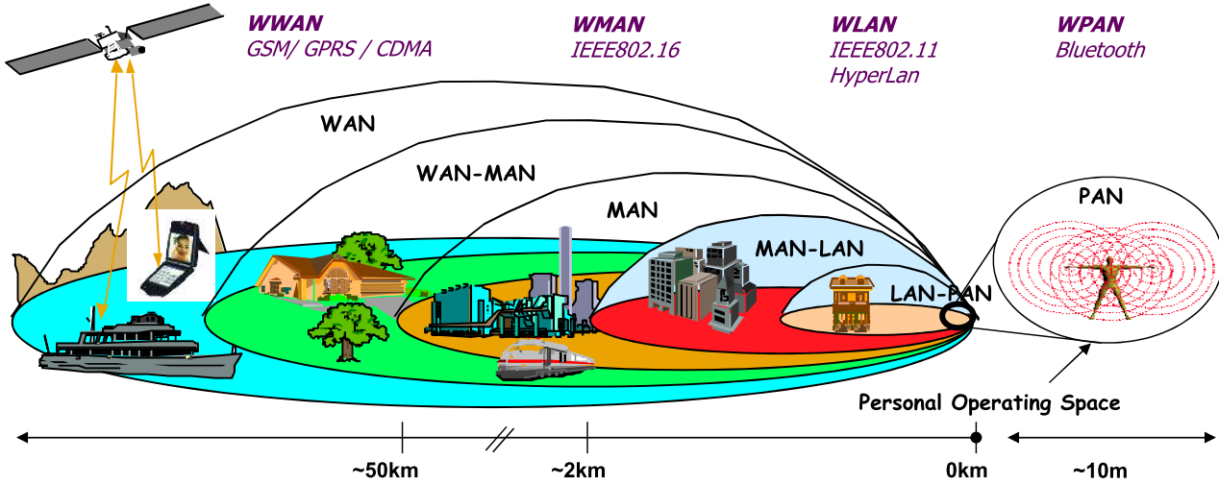
Phân loại mạng không dây
Based on scope of the network

Slide 27
Phân loại mạng không dây
Based on Signals passing through the systems
Continuous or Analog signals : take on all possible values of amplitude
E.g.: older cellular network
Analog modulations are used
Digital or Discrete Signals: take on finite set of voltage levels
E.g.: 2G and beyond Wireless Networks
Digital Modulations are used

Slide 28
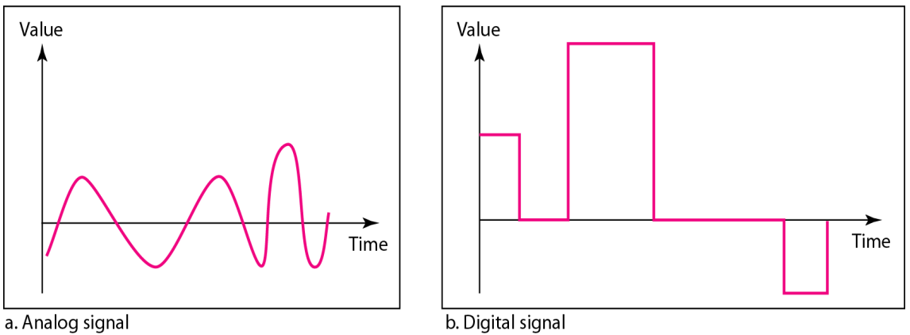
Phân loại mạng không dây
Based on Signals passing through the systems

Slide 29
Phân loại mạng không dây
Based on range (size) of channel bandwidth
Band is referred to as the range of frequencies (bandwidth) used in the channel.
Narrowband wireless network
Narrowband wireless use a smaller frequency range (bandwidth) compared to broadband communications, E.g.: Voice telephony network (dialup)
Broadband wireless network
Broadband refers to a wireless networks of greater bandwidth ( in MHz, GHz) , E.g, UWB, WiMax, LTE,..

Slide 30
Phân loại mạng không dây
Di động
Tự do di chuyển về mà không bị buộc bằng dây
Cho phép nhiều ngành công nghiệp chuyển theo hướng một lực lượng lao động ngày càng di động
Cung cấp cho người lao động theo nhóm khả năng truy cập các tài nguyên mạng
tăng độ tin cậy
Thất bại cáp mạng có thể là nguồn phổ biến nhất của các vấn đề mạng

Slide 31
Ưu điểm của mạng không dây
Cài đặt dễ dàng hơn và ít tốn kém Lắp đặt hệ thống cáp mạng trong tòa nhà cũ có thể là một nhiệm vụ khó khăn, chậm, và tốn kém Dùng mạng không dây dễ dàng hơn cho bất kỳ văn phòng phải được sửa đổi mới hoặc đồ nội thất Linh hoạt trong phạm vi không gian để tiếp sóng: tái sử dụng không gian, phủ sóng, di động Khắc phục tai họa Trong trường hợp tai họa, các nhà quản lý có thể nhanh chóng di chuyển văn phòng

Slide 32
Bất lợi của mạng không dây
Dễ can thiệp hơn và độ tin cậy thấp
Hồng ngoại: bị ảnh hưởng bởi ánh sáng mặt trời, nguồn nhiệt, chướng ngại vật lý
Tín hiệu radio: bị chặn bởi những trở ngại, cản trở bởi các thiết bị điện
Tính chất phát sóng can thiệp lẫn nhau tự can thiệp với đa kênh

Slide 33
Bất lợi của mạng không dây
So với dây Thấp hơn về - băng thông, tốc độ truyền, tốc độ chậm hơn, suy thoái QoS Cao hơn về - thời gian nhiễu pha jitter, sự chậm trễ, kết nối thời gian thiết lập Tốc độ truyền nói chung là rất thấp đối với con số cao hơn của người sử dụng ("tài nguyên chia sẻ")

Slide 34
Bất lợi của mạng không dây
Điều kiện mạng rất khác nhau
tỷ lệ tổn thất dữ liệu cao hơn do sự can thiệp
với khoảng cách thông tin bị suy giảm
ngắt kết nối thường xuyên và thay đổi kênh bằng cách di chuyển người sử dụng

Slide 35
Bất lợi của mạng không dây
Giới hạn nguồn
battery, computing power, memory, disk size
nguy cơ sức khỏe
Mức độ cao của RF có thể sản xuất thiệt hại sinh học thông qua tác dụng làm nóng
Thiết bị không dây phát ra ở mức độ thấp RF trong khi đang được sử dụng
Hạn chế về phổ hữu ích
Tần số phải được phối hợp

Slide 36
Bất lợi của mạng không dây
Bảo mật thấp hơn, tấn công hoạt động đơn giản
giao diện vô tuyến có thể truy cập cho tất cả mọi người
trạm gốc có thể được mô phỏng, do đó thu hút các cuộc gọi từ điện thoại di động
Thông thường dễ bị chia sẻ cơ chế truy cập an toàn quan trọng

Slide 37
CURRENT & FUTURE TRENDS

Slide 38
Nội dung
Tiêu chuẩn không dây
Sự tiến triển của công nghệ không dây
Công nghệ chủ chốt cho hệ thống 4G
Điểm nổi bật của các mạng không dây

Slide 39
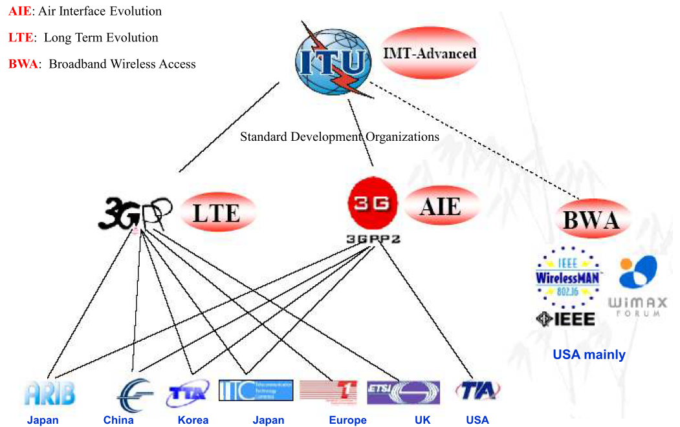
Wirless Network Standards

Slide 40
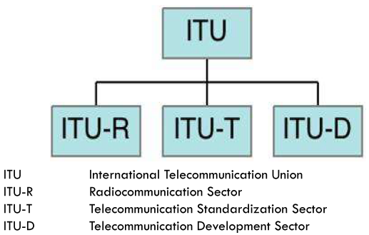
ITU Organization
ITU (International Telecommunication Union) is a UN agency with the following structure

Slide 41
3GPP & 3GPP2 là gì?
Dự án đối tác thế hệ thứ 3 (3GPP) là sự hợp tác giữa các nhóm của các hiệp hội viễn thông. Phạm vi ban đầu của 3GPP là tạo ra một thế hệ thứ ba (3G) hệ thống điện thoại di động đặc điểm kỹ thuật áp dụng trên toàn cầu dựa trên phát triển hệ thống thông tin di động toàn cầu (GSM) thông số kỹ thuật trong phạm vi của điện thoại di động Viễn thông quốc tế-2000 dự án của ITU.

Slide 42
3GPP & 3GPP2 là gì?
3rd Generation Partnership Project 2 (3GPP2), quy định cụ thể tiêu chuẩn cho một công nghệ 3G dựa trên IS-95 (CDMA), thường được gọi là CDMA2000.
Các nhóm hỗ trợ 3GPP (còn được gọi là "Trung tâm Thẩm quyền Điện thoại di động") được đặt tại trụ sở chính của ETSI trong Sophia-Antipolis (Pháp).

Slide 43
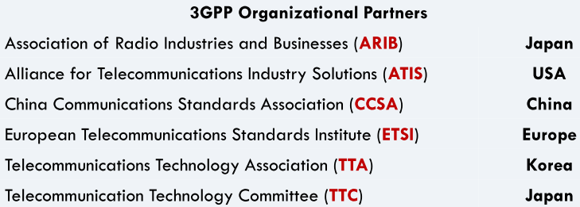
3GPP & 3GPP2 Partners
The 3GPP is a global collaboration between 6 partners as shown below

Slide 44
IEEE là gì?
Viện Kỹ sư Điện và Điện tử (IEEE, đọc I-Triple-E) là một hiệp hội nghề nghiệp phi lợi nhuận có trụ sở tại thành phố New York mà là dành riêng để thúc đẩy đổi mới công nghệ và xuất sắc
IEEE là một trong những tổ chức tiêu chuẩn làm hàng đầu trên thế giới. IEEE thực hiện các tiêu chuẩn của nó làm và duy trì chức năng thông qua Hiệp hội tiêu chuẩn IEEE (IEEE-SA).

Slide 45
IEEE là gì?
Tiêu chuẩn IEEE ảnh hưởng đến một loạt các ngành công nghiệp bao gồm: năng lượng và năng lượng, y sinh và chăm sóc sức khỏe, Công nghệ thông tin (IT), viễn thông, giao thông vận tải, công nghệ nano, thông tin đảm bảo, .... Năm 2005, IEEE đã có gần 900 tiêu chuẩn hoạt động, với 500 tiêu chuẩn được phát triển. Một trong những tiêu chuẩn IEEE đáng chú ý hơn là IEEE 802 nhóm mạng LAN / MAN tiêu chuẩn bao gồm các tiêu chuẩn IEEE 802.3 Ethernet và các tiêu chuẩn mạng không dây IEEE 802.11

Slide 46
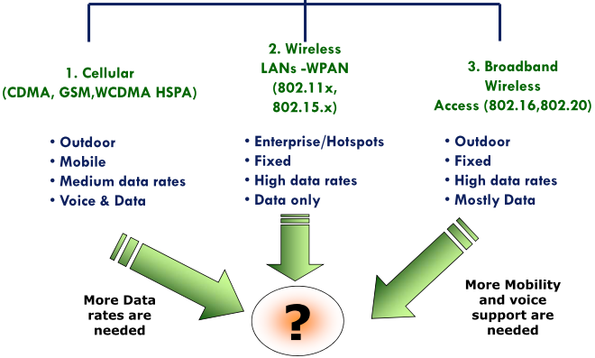
Where are we going?
Current Wireless Networks

Slide 47
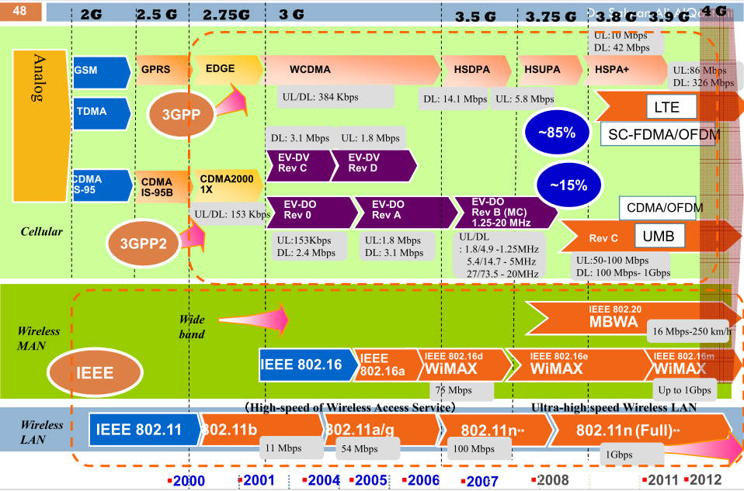
Radio evolution roadmap towards 4G

Slide 48
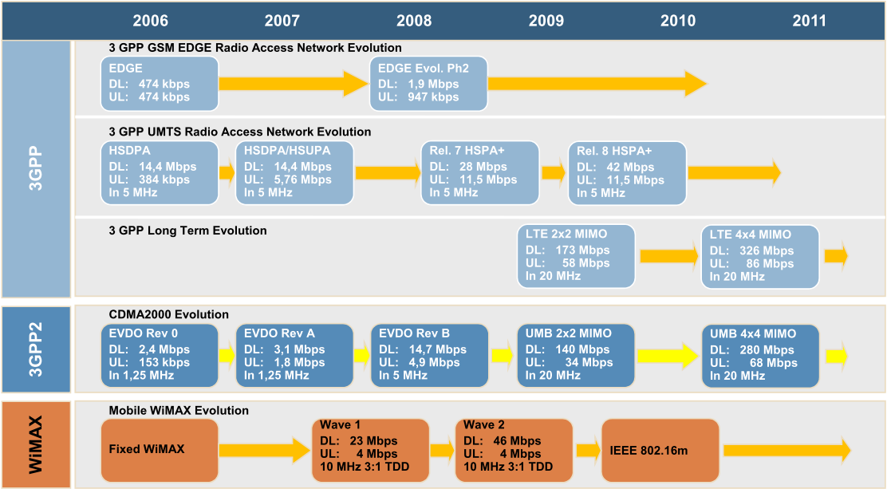
3GPP , 3GPP2, Mobile WiMAX Timeline

Slide 49
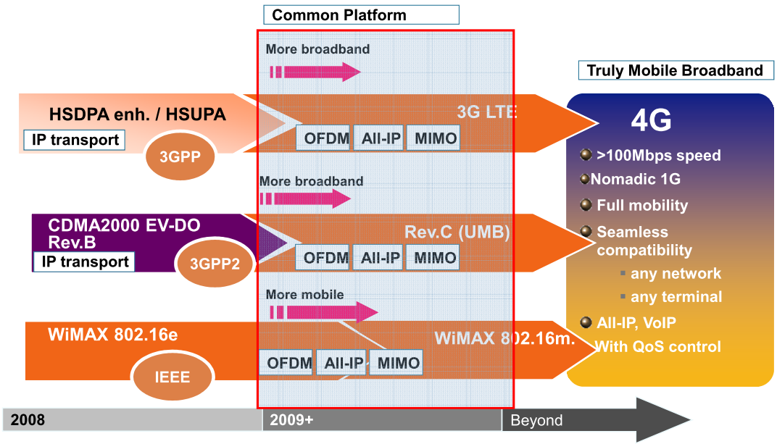
All Wireless Technologies head to 4G

Slide 50
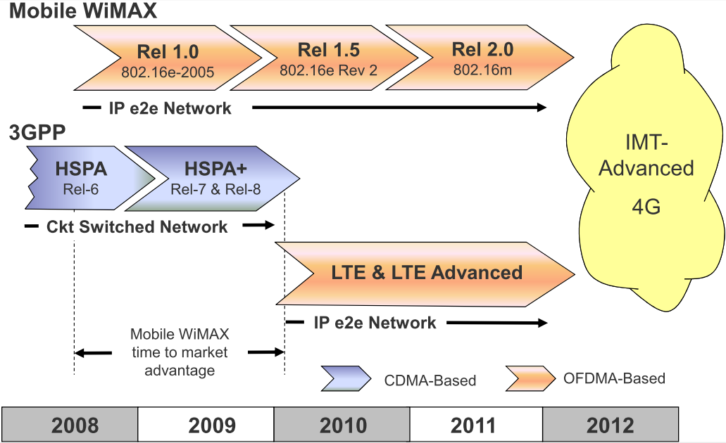
3GPP & Mobile WiMAX Timeline

Slide 51
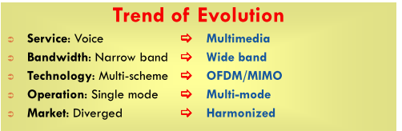

Mobile Technology Evolution

Slide 52
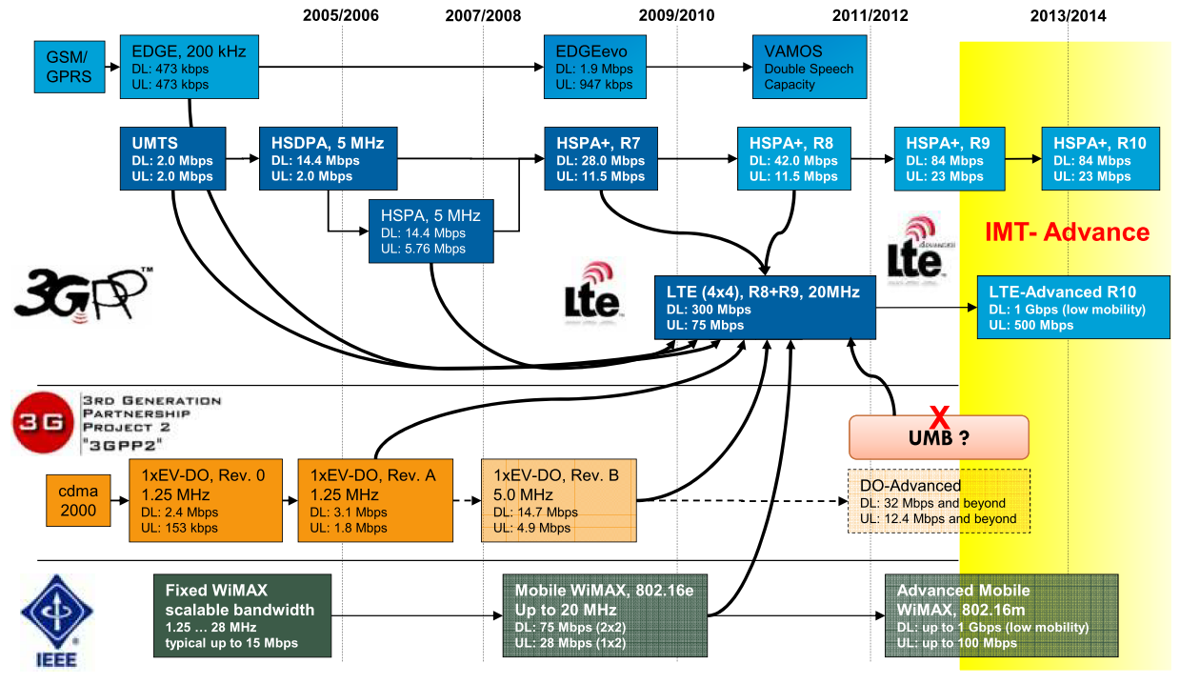
Evolution path toward 4G

Slide 53
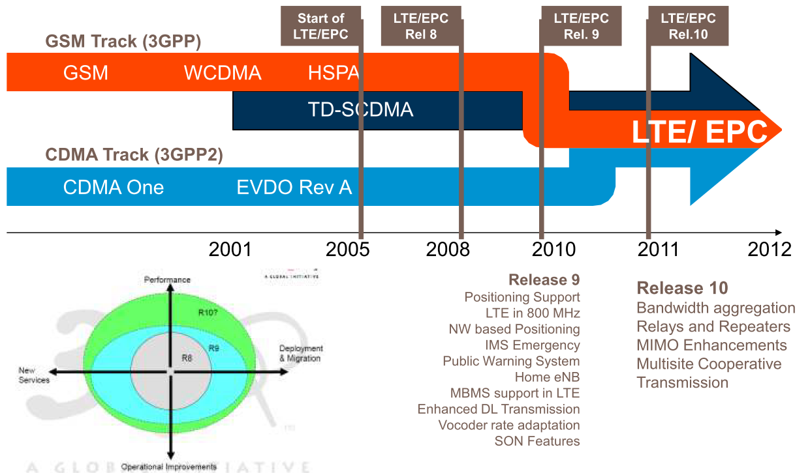
LTE: Merging Technologies

Slide 54
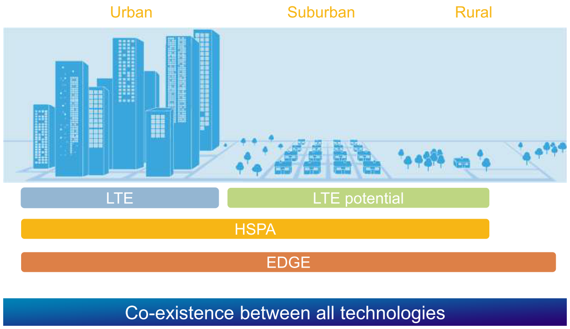
Mobile Broadband Coverage

Slide 55
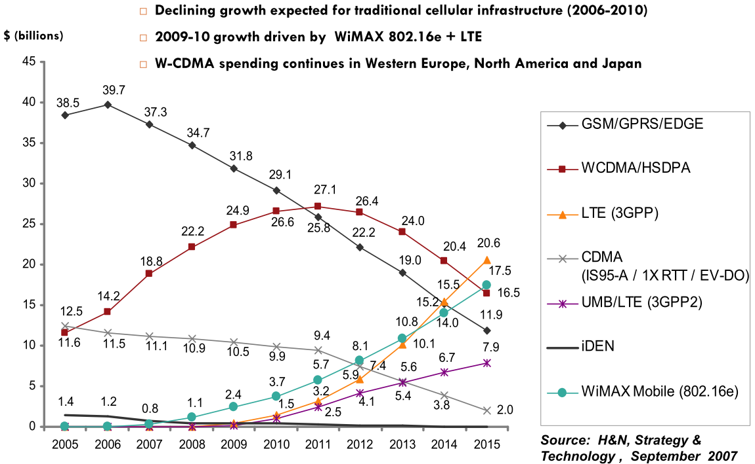
2005-2015 Wireless Industry Forecast

Slide 56
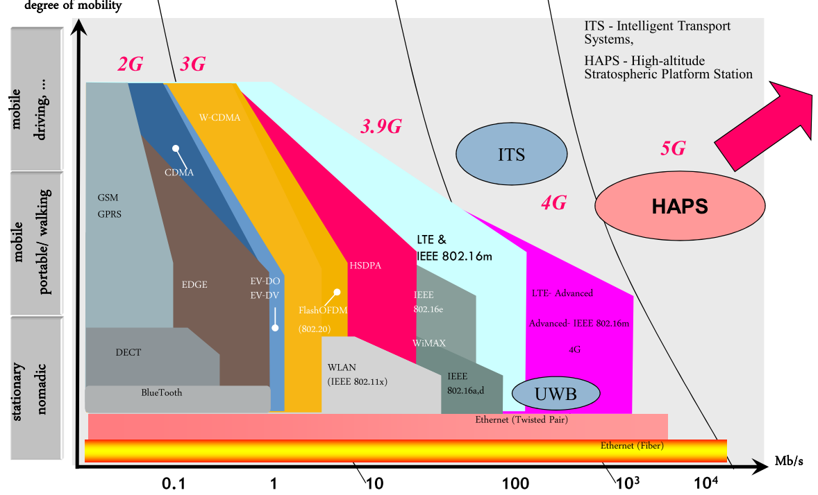
Radio Access Technologies Positioning

Slide 57
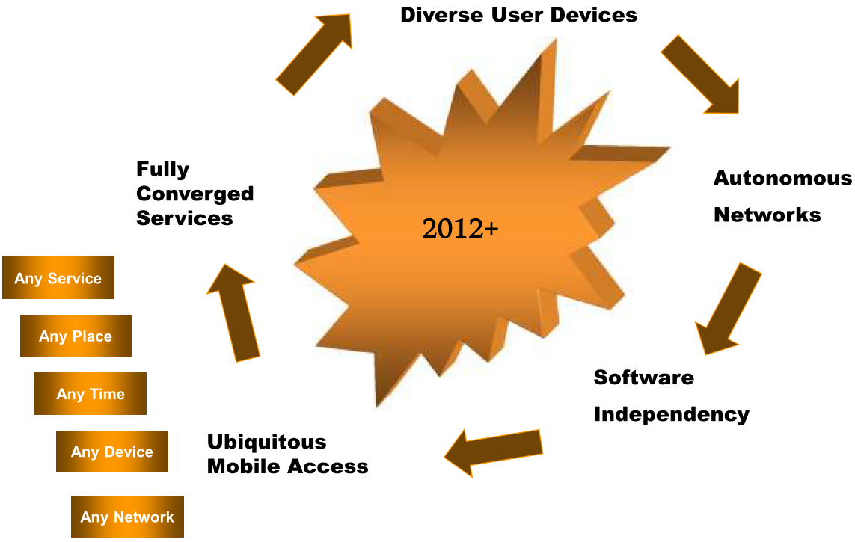
4G Complete Vision

